Slide 1


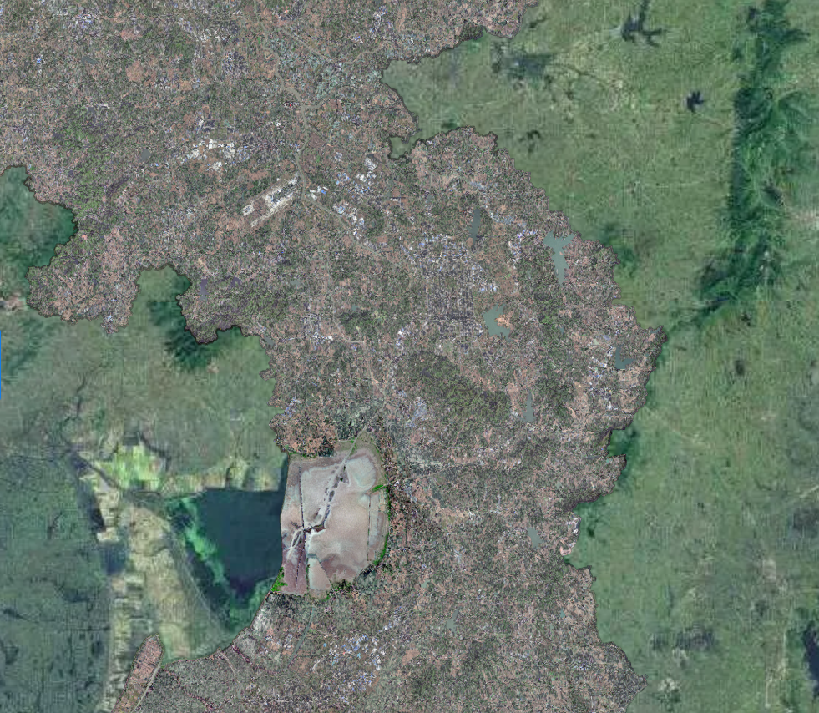
前言
为了落实《南京市国土空间总体规划（2021-2035年）》相关内容，严格保护永久基本农田，我局会同溧水区人民政府组织开展了《南京溧水区副城中心区控制性详细规划》NJLSb070—02、22、25规划管理单元图则技术修正工作。
根据《中华人民共和国城乡规划法》《南京市国土空间规划条例》，现将《南京溧水区副城中心区控制性详细规划》NJLSb070—02、22、25规划管理单元图则技术修正成果向社会予以公布。
南京市国土空间规划编制成果公布
《南京市溧水区副城中心区控制性详细规划》
NJLSb070—02、22、25规划管理单元图则
技术修正
说明
1、本规划是城市发展的控制与引导性文件，不代表具体的项目实施计划和实施方案。一旦有建设行为，应依据批准的具体项目建设方案实施。
2、国土空间规划是不断优化更新的过程，规划内容以南京市规划和自然资源局存档备查的最新版本为准，同一地区同内容深度规划若有更新，南京市规划和自然资源局将依法及时在网站上公布，本材料自动作废。
3、本材料版权及解释权归南京市规划和自然资源局所有，未取得版权人的书面授权，谢绝改变、分发、发布或使用本材料图文资料。
地 址：南京市鼓楼区中山路171号
邮 编：210005
网 址：http://ghj.nanjing.gov.cn
咨询电话：56618702
南京市规划和自然资源局
二O二六年八月

Slide 2
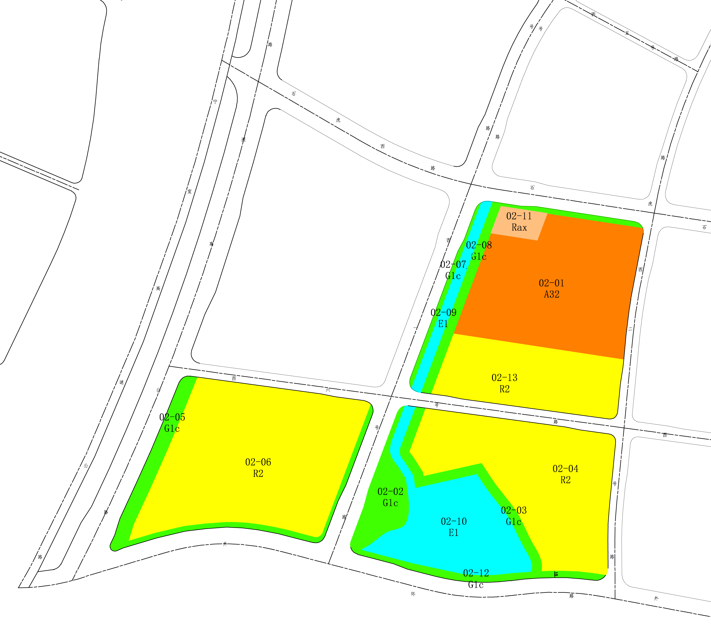
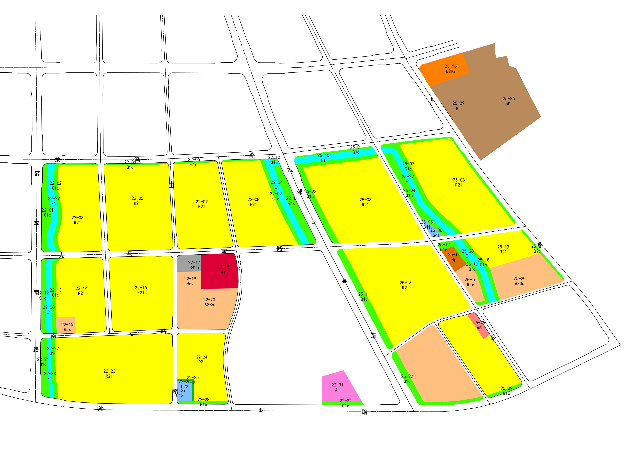
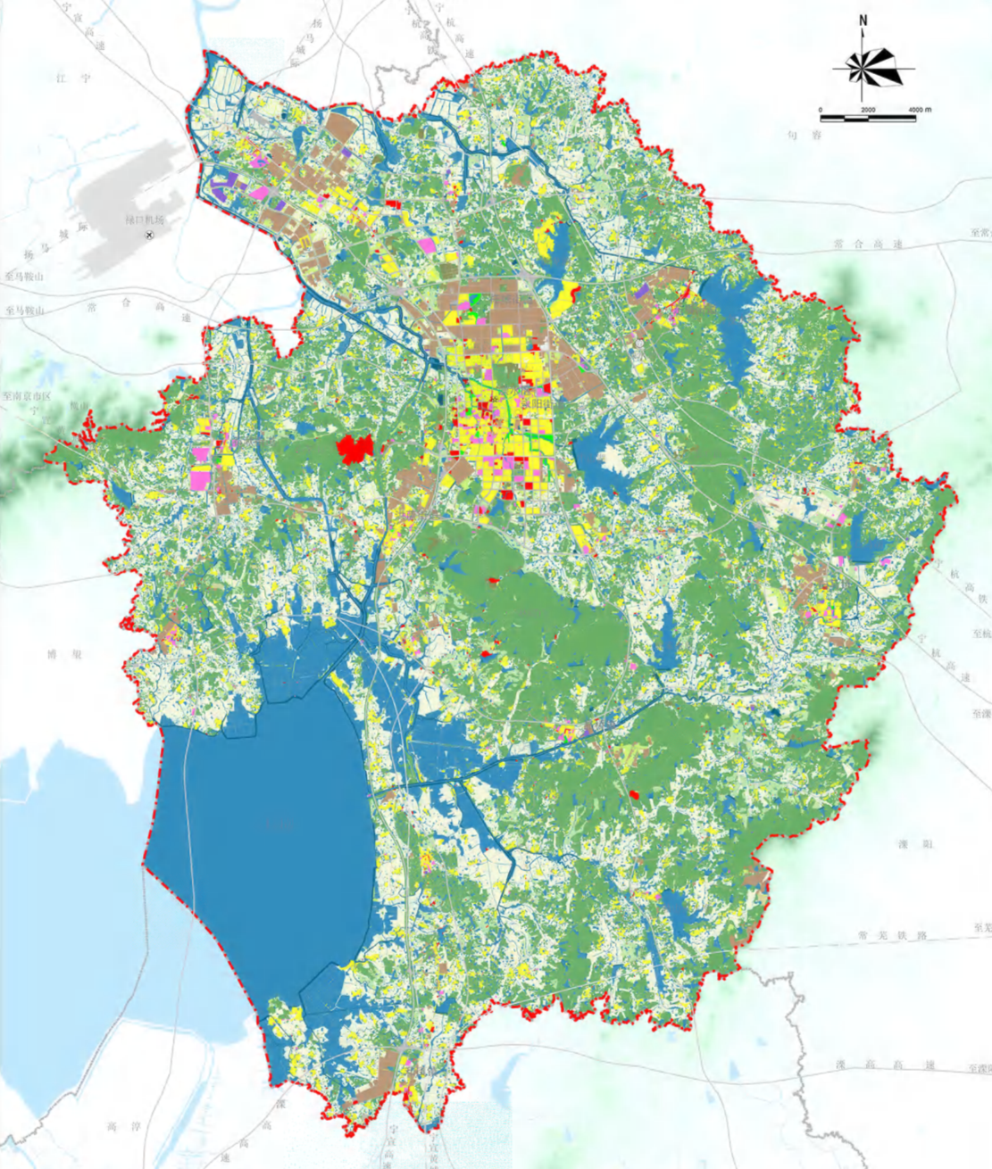
《南京市溧水区副城中心区控制性详细规划》NJLSb070—02、22、25规划管理单元图则技术修正
区位
图则技术修正内容
NJLSb070—02规划管理单元图则位于溧水区城南片区，东至观峰路、西至宁宣高速、南至无想山大道、北至石虎西路，用地面积约58.43公顷；
NJLSb070—22规划管理单元图则位于溧水区城南片区，东至琴音大道、西至石燕路、南至无想山大道、北至龙马路，用地面积约134.71公顷；
NJLSb070—25规划管理单元图则位于溧水区城南片区，东至S341、西至琴音大道、南至无想山大道、北至涌泉路，用地面积约124.68公顷。
优化控规单元图则用地边界。
NJLSb070—02、22、25
规划管理单元图则
石虎西路
龙马路
宁宣高速
兴南大道
341省道
观峰路
石燕路
龙马南路
琴音大道
本图则在溧水区的位置
NJLSb070
控规单元
无想山大道
无想山大道
宁宣高速
栖凤南路
天生桥大道
琴音大道
图则单元边界
技术修正地块范围
珍珠路
秦淮大道
341省道
图则单元边界
NJLSb070—25
规划管理单元图则
石虎西路
NJLSb070—22
规划管理单元图则
NJLSb070—02规划管理单元图则
NJLSb070—22、25规划管理单元图则
观峰路
涌泉路
NJLSb070—02
规划管理单元图则
石燕路
龙马路
341省道
无想山大道
批准单位 | 南京市规划和自然资源局
批准文号 | 宁规划资源办〔2026〕90号
本图则在NJLSb070控规单元的位置

